Slide 1
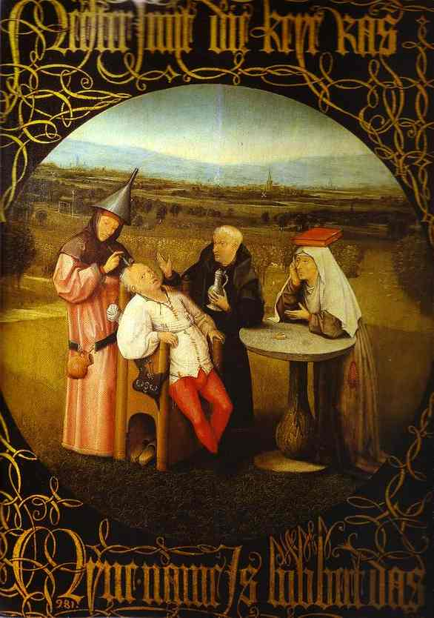
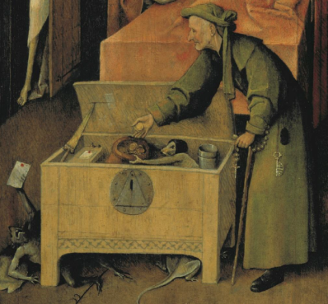
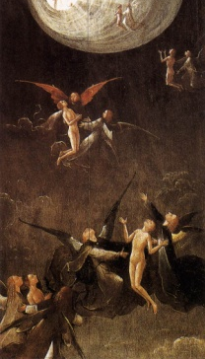
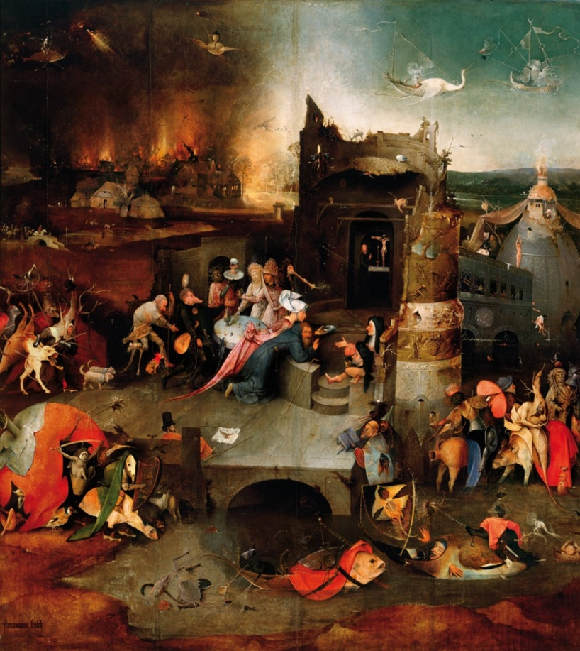
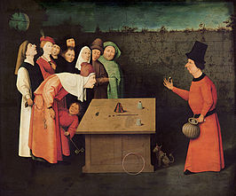
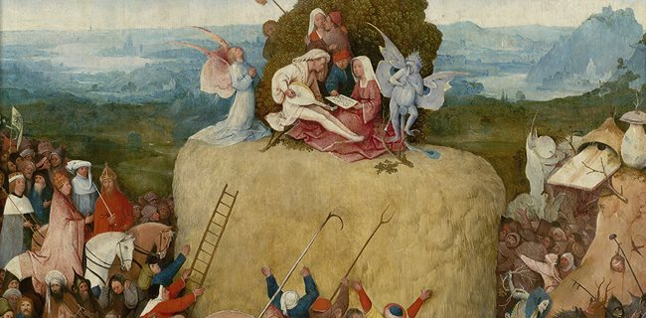
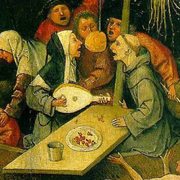

Slide 2
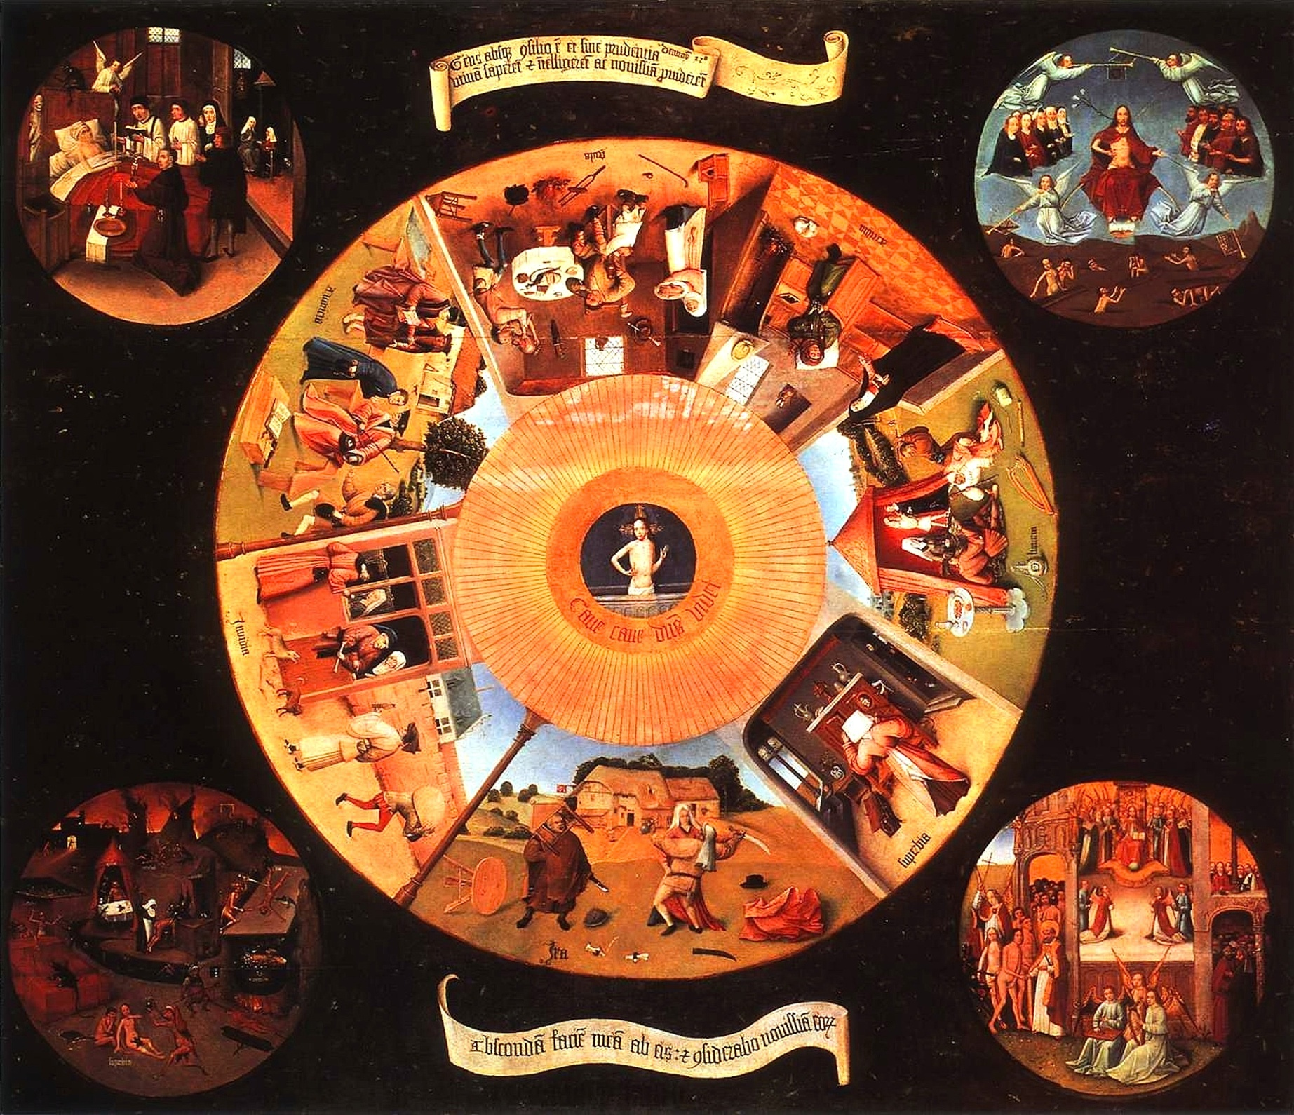
Notes:
Jeroen Bosch schilderde niet alleen spot, maar ook serieuze schilderijen met vaak een religieus thema. Maar die schilderijen komen toch allemaal erg overeen omdat ze gaan over zonde/aardse verleidingen. Een voorbeeld is het schilderij ‘zeven hoofdzonden’ (overigens onlangs door het nieuwe onderzoeksproject aangewezen als een schilderij dat niet van Jeroen Bosch zelf is).
In het midden staat Jezus, met de woorden ‘cave cave, dominus videt’.
In de rand zie je onder anderen de hoofdzonde ‘luxuria’: wellust/hebzucht, en ‘gula’: gulzigheid.

Slide 3
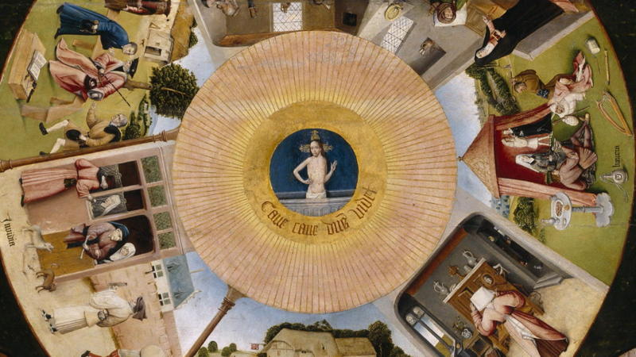

Slide 4
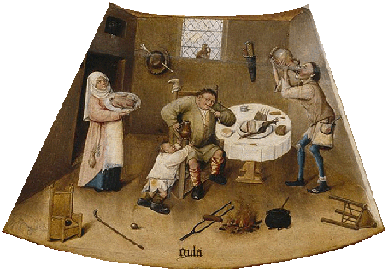

Slide 5
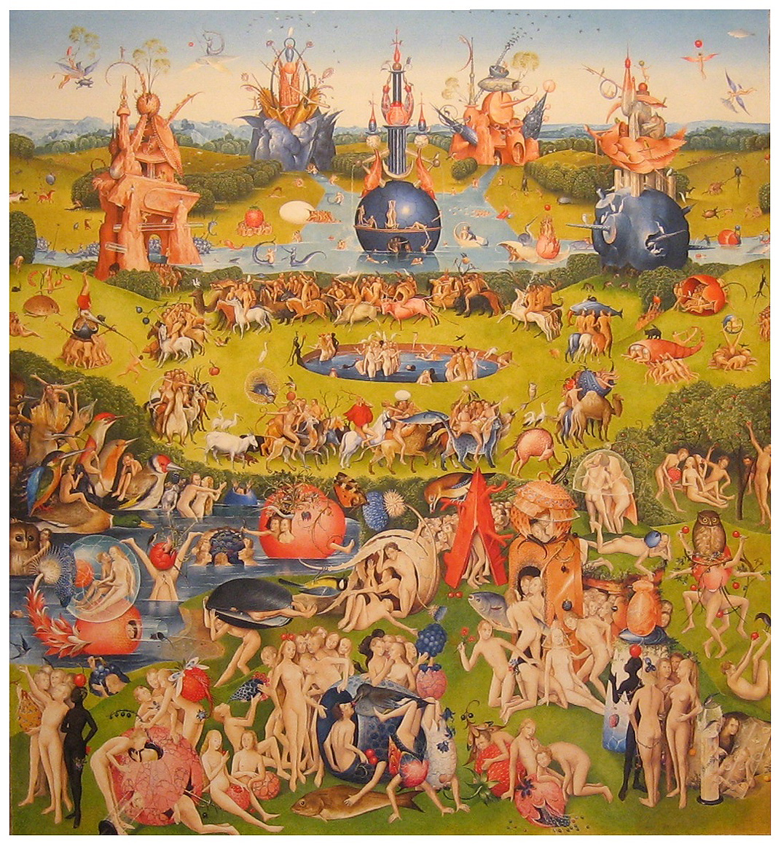

Slide 6
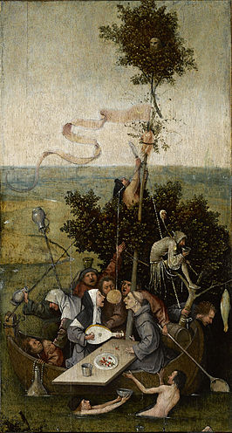

Slide 7
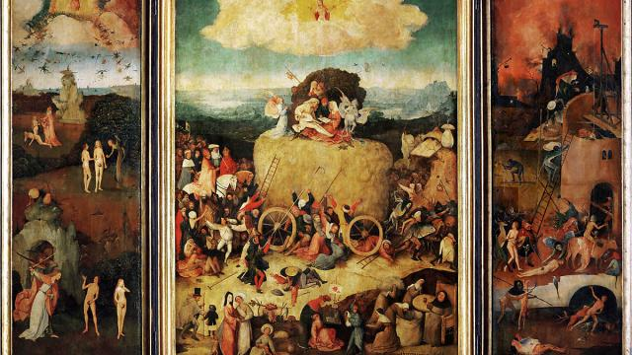

Slide 8
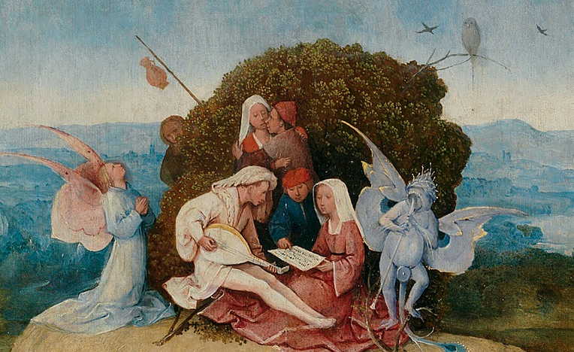
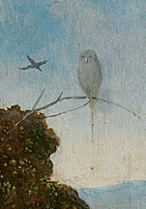

Slide 9
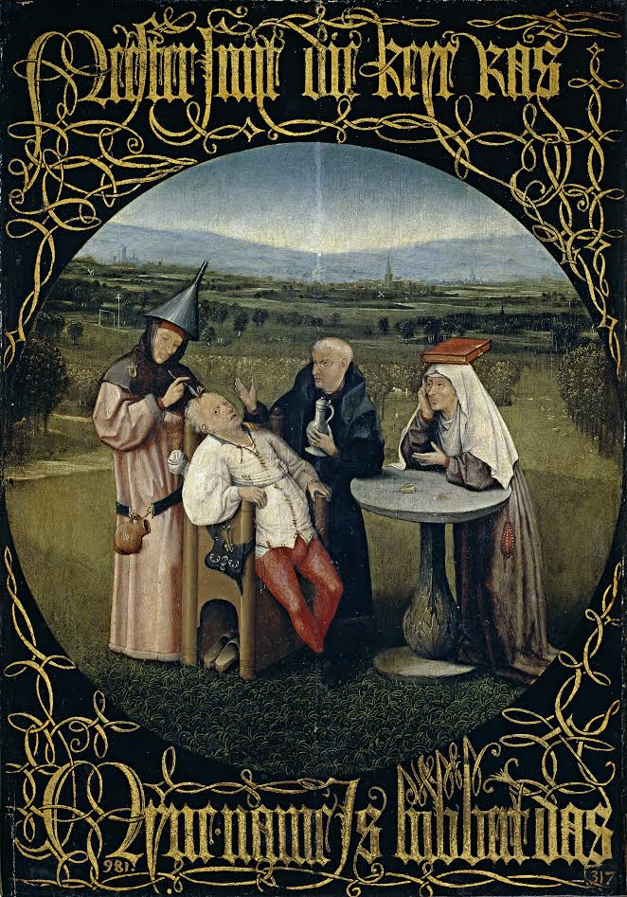

Slide 10
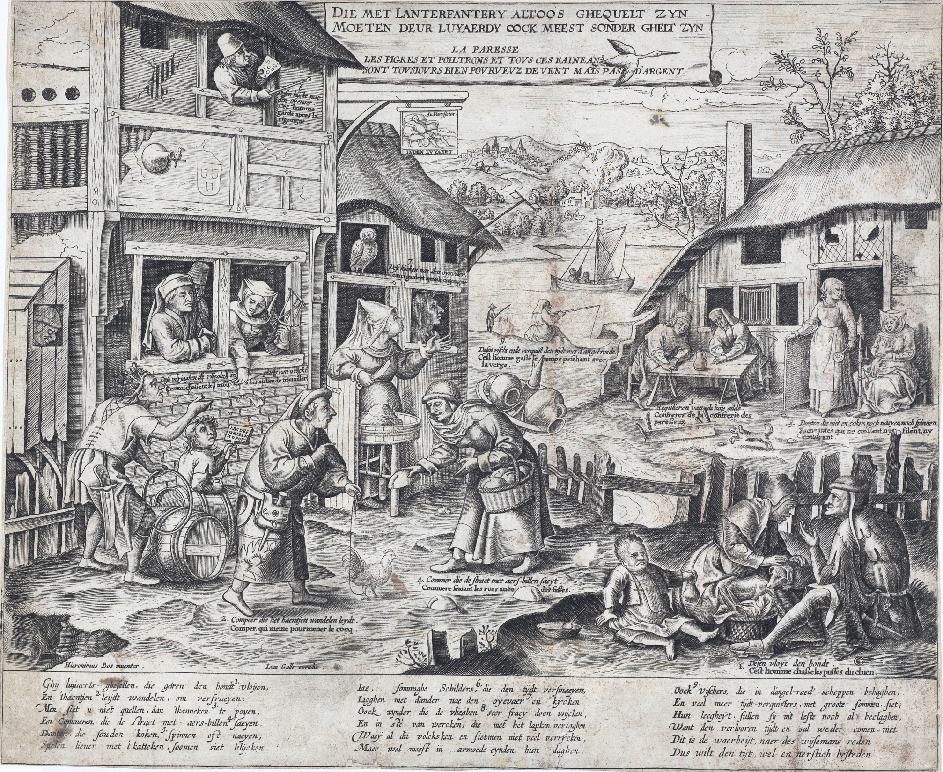

Slide 12
